Slide 1


TOI推廣計畫
解題-幸運7
Icon made by [Freepik]from www.flaticon.com

Slide 2
題
目
小東喜歡到各地去旅遊，有一天他在一處叢林中冒險時，發現了一個不知名的村落，他發現這個村落中的數字比較相當特殊，於是他決定來研究一番。
這個村落認為 7 是一個非常吉祥的數字，所以他們的數字比較皆環繞在 7 的身上。今天若有兩數字，則兩數字中可以被 7 整除的比較大，可以被 7 整除的數字中取 70 的餘數較大的比較大，如 52 會比 140 小；不能被 7 整除的數字中取 77 的餘數較大的比較小，如 15 會比 16 和 68 大。
現在小東會給你一些數字，請你幫小東找出最大的數字。

Slide 3
輸入格式
輸入為一連串的數字，範圍介在 1 至 100000 之間，以數字 0 代表這一串數 字的尾端，最多不超過 10 個數字，且 0 不列入須比較的範圍。
輸出格式
依照該村落的數字比較大小規則，輸出給定數列中最大的數字，若有多個最大的數字，請輸出最前面那一個。

Slide 4
範例測資
輸入範例1 7 14 28 0 | 輸出範例1 28
輸入範例2 7 77 777 0 | 輸出範例2 7
輸入範例3 52 140 0 | 輸出範例3 140
輸入範例4 15 16 68 0 | 輸出範例4 15

Slide 5

解題重點:
迴圈
對數字大小作處理
Icon made by [Smashicons]from www.flaticon.com

Slide 6
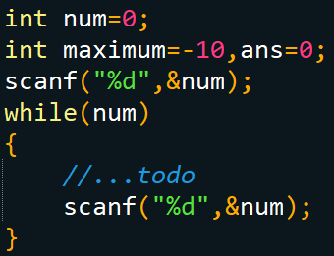
輸入
首先因為題目要輸入一些數字，直到0停止。因此我們可以先透過掃入一個數字num，檢查他是不是0，如果不是就可以繼續在while裡面持續輸入，最後讀到0就能結束迴圈讀完題目給的一些數字。
同時宣告變數maximum拿來存最大值，變數ans拿來存答案。
//….todo請見下一頁

Slide 7
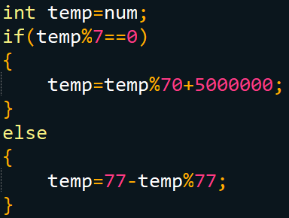
題意：被7整除的，取70餘數較大的比較大
我們用temp拿來存num當前的值供等等計算使用。
如果可以被7整除，我們就將他取70的餘數，如果今天有兩個可以被7整除的數
140、35 兩數字，取70餘數分別為
0、35，如何使他們變大?
這邊我把他們同時加上500萬，此時你就可以發現加了500萬之後
500萬+0 就會比 500萬+35小，也就達到我們題意所要求的了(35>140)

Slide 8
題意：不被7整除的，取77餘數較大的比較小
那如果是不被7整除的，就是前一頁的做法反過來了。
舉例來說，有兩數字15和16，我們知道15取77的餘數(15)<16取77的餘數(16)
因此結果應該要是15>16
因此我們以77為一個基準點，
讓77去扣掉該數取77餘數後的結果
如此一來，該數就會比較大。
還是聽不懂的話下面我幫大家準備一張圖

Slide 9
表格比較版
舉剛剛舉過的例子：35、140、15、16
你可以清楚的看到右邊表格計算後呈現的結果。
因為可以被7整除的一定比較大，因此我們直接把他加上一個很大的數字，在比較時就能夠絕對大於那些不能被7整除的數字。
而不能被7整除的則透過77去減掉取出來餘數的結果，就能顛倒兩者之間的大小，因此該四個數字比較的結果就會是：
35>140>15>16
原本的數字 | 修改後
35 | 5000035
140 | 5000000
15 | 77-15=62
16 | 77-16=61

Slide 10
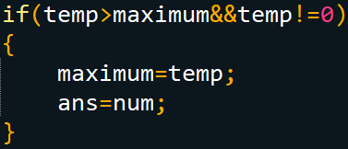
找到位在最前面的最大值
如果現在算完的數字(計算過後的數字，存在temp)比最大值大，就去更新最大值，(注意0不列入比較範圍，所以後面我有多做一個判斷，那個!=0你可以不用寫也是同樣的意思)
並且同時把當前這個數字(原本的數字，存在num)放進ans變數裡面。
因為同樣大的值是要輸出最前面那一個
因此是temp>maximum
如果是要輸出最後面那一個
就會是temp>=maximum(這樣後面同樣大的值才能取代前面一樣大的值)
最後在while迴圈外面把ans印出來就可以了

